Slide 1
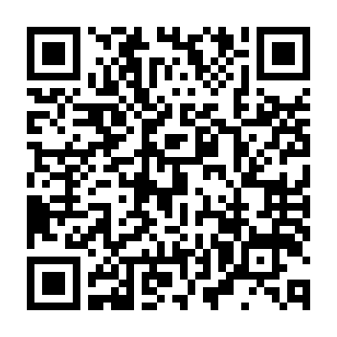
ChatGPT
ビジネス活用セミナー
参加無料
初心者向け
話題の『ChatGPT』をご存じでしょうか。本セミナーでは「ChatGPTとは？どうやって使う？私に関係ある？』といった疑問をお持ちの事業者さまに、ChatGPTの基本と具体的なビジネスでの活用事例を、講師が実際に操作を行いながらわかりやすく解説する内容となっています。
日時
令和５年８月３１日（木）
19時～21時
内容
ChatGPTの概要、ビジネスでの活用方法、デモンストレーション、
使用の際の注意点など
講師
株式会社道家経営･法務事務所
代表 道家 睦明 氏
県商工会連合会専門家（エキスパート）、その他中小企業基盤機構等のアドバイザー経験を持ち、マーケティング、販路開拓、新規事業、創業支援、知財活用、マッチング関連、商品開発、まちづくり、システムデザイン、デジタルコンテンツ等と幅広い分野でご活躍されています。
セミナーでは講師が実際にChatGPTを使用します。セミナー中、PCやスマホを同じように実際に使用いただくと理解が進みますのでご用意いただく事をお勧めします。ChatGPTの利用には事前の設定が必要となりますのでご注意ください。
事前設定等不明な点は商工会へお尋ねください。
会場
川辺町商工会 ２階研修室（川辺町西栃井1376‐1）
八百津町商工会 行
受講申込書
FAX 057４-43-2448
TEL 057４-43-0266
申込締切日：８月２５日迄
事業所名 |  | 氏 名
住 所 | 〒 | T E L
※ご記入いただいた個人情報は、本セミナーの運営以外の目的で使用することはありません。
主催：岐阜県商工会連合会 中・東濃ブロック広域支援室
共催：坂祝町商工会・富加町商工会・御嵩町商工会・八百津町商工会
川辺町商工会・七宗町商工会・白川町商工会・東白川村商工会
（この事業は事業環境変化対応型支援事業として開催します）
右のQRコードからでも申し込みが可能です

